Slide 1

Front-End JS
Clase 07 - “Grid y Media Queries”

Slide 2


¡Les damos la bienvenida!
Vamos a comenzar a grabar la clase
Notes:
Hoja genérica

Slide 3

Clase 06.
Clase 07.
Clase 08.
CSS 3: Modelo de Caja, Posicionamiento y Flexbox
CSS 4: Grid y Media Queries
Git y Github
Git: Descarga de Git
Crear un repositorio externo (GitHub)
Comandos básicos (Init, commit, push)
Modelo de caja y propiedades
Posicionamiento y visualización
Selectores avanzados
¿Qué es Flexbox?
Propiedades para el contenedor Flex y los Flex items
¿Qué es Grid?
Implementación de Grid
Maquetado con Flex y Grid
Media Queries

Slide 4


Grid
Notes:
Hoja genérica

Slide 5
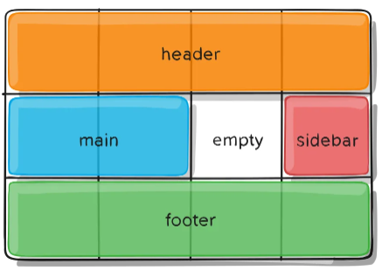
¿Que es Grid?
CSS Grid es una muy buena opción para estructurar, organizar y diseñar los elementos de nuestro sitio web, ofreciéndonos un sistema de disposición apropiado de forma nativa en el navegador.
El módulo CSS Grid entra en acción ofreciéndonos un sistema de filas y columnas en dos dimensiones, y total libertad de los ítems para organizar nuestros contenido a gusto.
¿Y donde queda el Responsive Design? Con CSS Grid podemos definir filas y columnas como también redefinirlas a nuestro gusto dentro de un media query.
Notes:
Hoja genérica

Slide 6
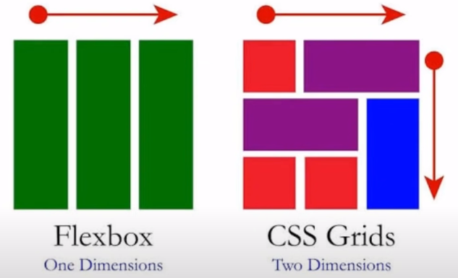
Grid | Flexbox vs Grid
CSS Grid puede convivir con Flexbox. No se trata de tecnologías excluyentes, sino complementarias.
Notes:
Hoja genérica

Slide 7
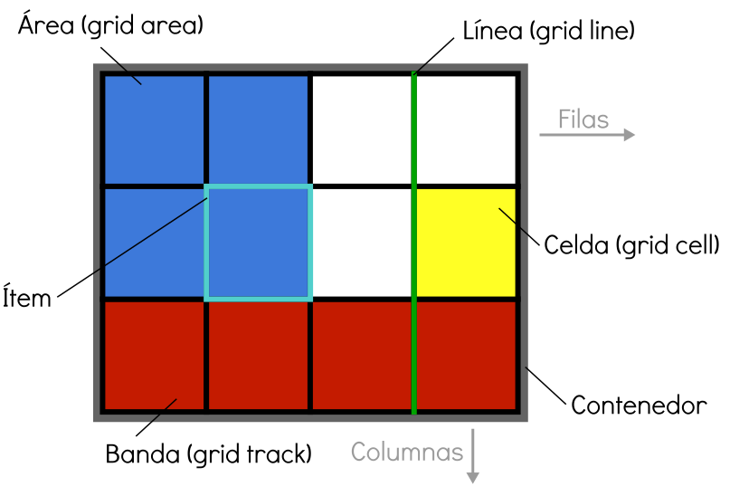
Grid
El módulo de diseño de CSS Grid ofrece un sistema de diseño basado en cuadrículas, con filas y columnas, lo que facilita el diseño de páginas web sin tener que usar flotadores y posicionamiento. +info
Notes:
Hoja genérica

Slide 8
CSS Grid | Conceptos básicos
Grid Container: es nuestro elemento “padre”, donde se asigna un {display:grid;} y nos permitirá colocar otras propiedades para manipular nuestro diseño.
Grid Item: son los hijos directos de nuestro container. Estos los manejaremos a nuestra voluntad, nuestras filas y columnas que moveremos a nuestro gusto.
Grid Line: son las líneas divisorias horizontales y verticales.
Grid Track: es el espacio entre dos líneas adyacentes. Filas y columnas.
Grid Cell: nuestras celdas serán el espacio entre dos filas adyacentes y 2 columnas adyacentes.
Grid Area: espacio rodeado por 4 grid lines.
Notes:
Hoja genérica

Slide 9
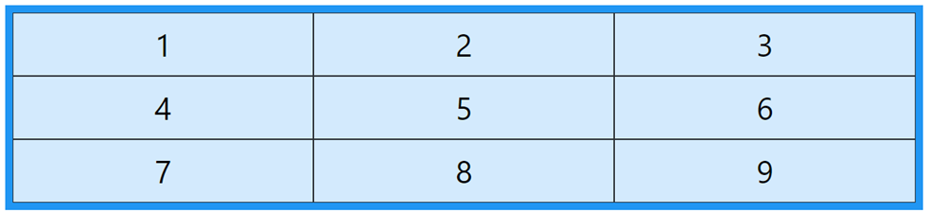
CSS Grid | Contenedor
<div class="grid-container"> <!-- Elemento padre -->
<div class="grid-item">1</div>
<div class="grid-item">2</div>
<div class="grid-item">3</div>
<div class="grid-item">4</div>
<div class="grid-item">5</div>
<div class="grid-item">6</div>
<div class="grid-item">7</div>
<div class="grid-item">8</div>
<div class="grid-item">9</div>
</div>
Las principales propiedades de grid que determinan la grilla, sus columnas y filas se aplican al contenedor padre para distribuir a sus hijos (muy similar a lo que sucedía con flexbox)
Notes:
Hoja genérica

Slide 10
CSS Grid | Display
Un elemento HTML se transforma en un contenedor de grilla cuando tiene su propiedad display seteada en grid o inline-grid:
.grid-container{
display: grid;
}
.grid-container{
display: inline-grid;
}
Ejemplo
Ejemplo
Notes:
Hoja genérica

Slide 11
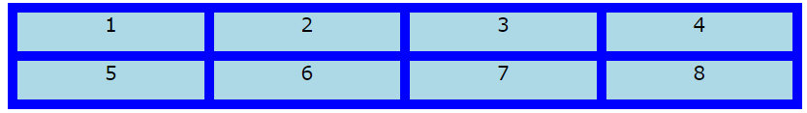
CSS Grid | Grid Container
Para que un elemento HTML se comporte como un contenedor de cuadrícula, debemos establecer la propiedad display en grid (cuadrícula) o inline-grid (cuadrícula en línea). Los contenedores de cuadrícula consisten en elementos de cuadrícula, colocados dentro de columnas y filas.
Notes:
Hoja genérica

Slide 12
CSS Grid | Grid Container
Este es el código que genera el cuadro de la diapositiva anterior:
EsEste
<div class="grid-container">
<div>1</div>
<div>2</div>
<div>3</div>
<div>4</div>
<div>5</div>
<div>6</div>
<div>7</div>
<div>8</div>
</div>
.grid-container {
width: 800px;
display: grid;
grid-template-columns: repeat(4, auto);
grid-gap: 10px;
background-color: blue;
padding: 10px;
}
.grid-container > div {
background-color: lightblue;
text-align: center;
font-size: 20px;
height: 40px;
}
Notes:
Hoja genérica

Slide 13
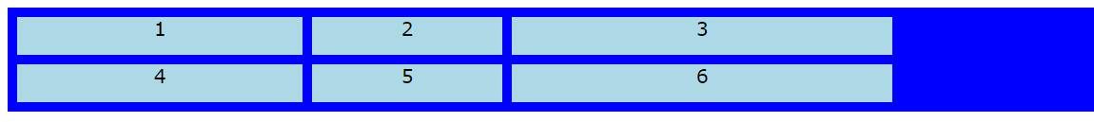
Grid | grid-template-columns
La propiedad grid-template-columns define el número de columnas (y el ancho) de la cuadrícula. Se colocan los valores separados por espacios, y cada uno define el ancho de la columna respectiva. Se pueden establecer anchos en px, unidades relativas o %, aunque es recomendable utilizar la medida fr.
/*Medidas en px:*/
grid-template-columns: 300px 200px 400px;
Notes:
Hoja genérica

Slide 14
Grid | grid-template-columns
/*Medidas en %:*/
grid-template-columns: 50% 35% 15%;
/*Medida automática:*/
grid-template-columns: auto auto auto;
Si una cuadrícula de 4 columnas tiene más de 4 elementos, se agrega automáticamente una nueva fila para colocar los elementos extra.
Notes:
Hoja genérica

Slide 15
Grid | grid-template-columns
Unidad fracción restante (fr):
La unidad especial de Grid fr (fraction) representa una fracción de espacio restante en el grid.
grid-template-columns: 0.5fr 2fr 1fr;
Notes:
Hoja genérica

Slide 16
Grid | grid-template-columns
La expresión repeat():
Se puede utilizar la expresión repeat() para indicar repetición de valores, indicando el número de veces que se repiten y el tamaño en cuestión. La expresión a utilizar es la siguiente: repeat([núm de veces], [valor o valores]):
grid-template-columns: repeat(3, 1fr);
Notes:
Hoja genérica

Slide 17
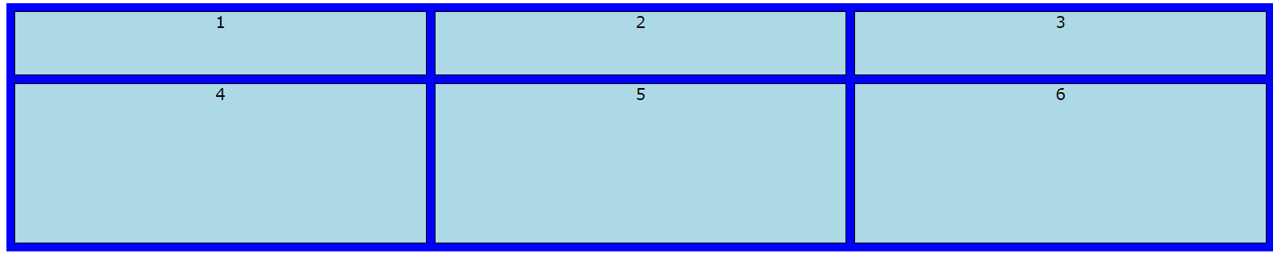
Grid | grid-template-rows
La propiedad grid-template-rows define la altura de cada fila.
El valor es una lista separada por espacios, donde cada valor define el alto de la fila respectiva.
grid-template-rows: 80px 200px;
Notes:
Hoja genérica

Slide 18
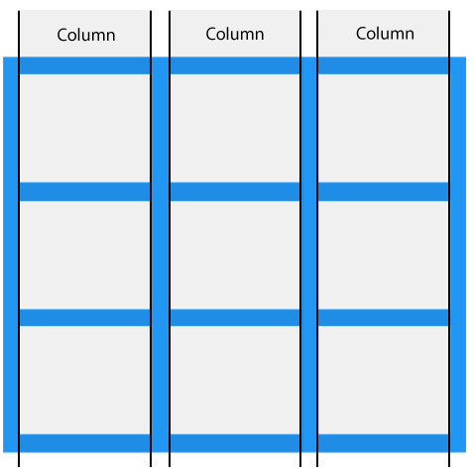
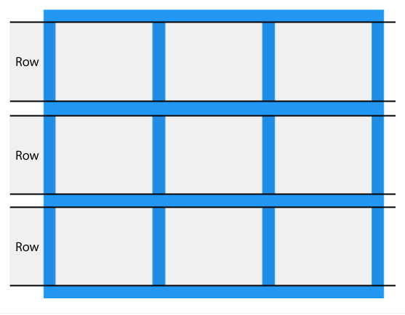
CSS Grid | Grid Items
Se pueden referenciar por fila o por columna, aunque no es la única forma.
Notes:
Hoja genérica

Slide 19
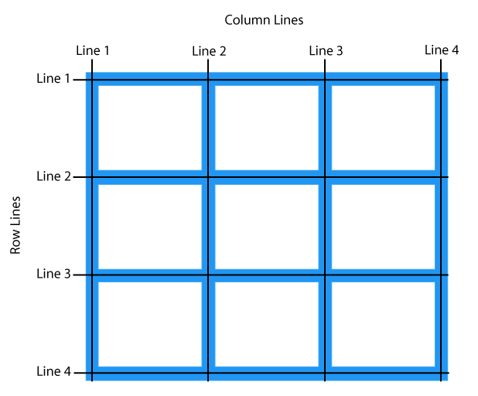
CSS Grid | Grid Lines
Para colocar un grid-ítem en un contenedor se referencian los números de línea:
.item{
grid-column-start: 1;
grid-column-end: 3;
}
.item{
grid-row-start: 1;
grid-row-end: 3;
}
Pone un grid item en la línea de la columna 1, que finaliza en la línea de la columna 3.
Pone un grid item en la línea de la fila 1, que finaliza en la línea de la fila 3.
Ejemplo
Ejemplo
Notes:
Hoja genérica

Slide 20
CSS Grid | Propiedades
Propiedad | Descripción
column-gap | Especifica el espacio entre las columnas. +info
gap | Propiedad abreviada. Espacio entre filas y entre columnas. +info
grid | Propiedad abreviada. Filas y columnas, de la cuadrícula, áreas de la cuadrícula, filas y columnas automáticas y propiedades de flujo automático de cuadrícula. +info
grid-area | Especifica un nombre para el elemento de la cuadrícula; es una propiedad abreviada para grid-row-start, grid-column-start, grid-row-end y grid-column-end. +info
grid-auto-columns | Especifica un tamaño de columna predeterminado. +info
grid-auto-flow | Determina cómo se insertan los elementos en la cuadrícula. +info
grid-auto-rows | Especifica un tamaño de fila predeterminado. +info
Notes:
Hoja genérica

Slide 21
CSS Grid | Propiedades
Propiedad | Descripción
grid-column | Una propiedad abreviada para las propiedades grid-column-start y grid-column-end. +info
grid-column-end | Especifica dónde termina el elemento de la cuadrícula. +info
grid-column-gap | Especifica el tamaño del espacio entre columnas. +info
grid-column-start | Especifica dónde comienza el elemento de la cuadrícula. +info
grid-gap | Una propiedad abreviada para las propiedades grid-row-gap y grid-column-gap. +info
grid-row | Una propiedad abreviada para las propiedades grid-row-start y grid-row-end. +info
grid-row-end | Especifica dónde termina el elemento de la cuadrícula. +info
grid-row-gap | Especifica el tamaño del espacio entre filas. +info
Notes:
Hoja genérica

Slide 22
CSS Grid | Propiedades
Propiedad | Descripción
grid-row-start | Especifica dónde comienza el elemento de la cuadrícula. +info
grid-template | Una propiedad abreviada para las propiedades de las filas de plantilla de cuadrícula, columnas de plantilla de cuadrícula y áreas de cuadrícula. +info
grid-template-areas | Especifica cómo mostrar columnas y filas, utilizando elementos de cuadrícula con nombre. +info
grid-template-columns | Especifica el tamaño de las columnas y cuántas columnas en un diseño de cuadrícula. +info
grid-template-rows | Especifica el tamaño de las filas en un diseño de cuadrícula. +info
row-gap | Especifica el espacio entre las filas de la cuadrícula. +info
Notes:
Hoja genérica

Slide 23






Grid | justify-content
La propiedad justify-content se utiliza para alinear toda la cuadrícula dentro del contenedor. El ancho total de la cuadrícula debe ser menor que el ancho del contenedor para que la propiedad tenga efecto.
space-evenly
center
space-around
start
space-between
end
Notes:
Hoja genérica

Slide 24
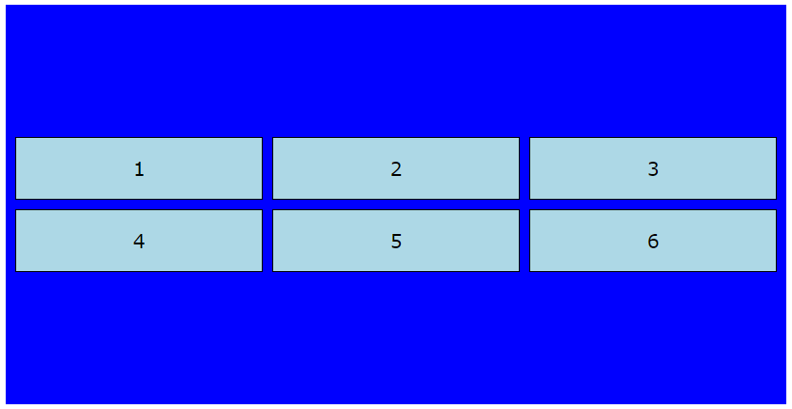
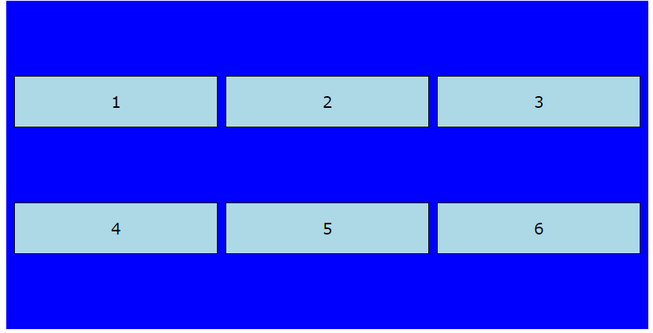
Grid | align-content
La propiedad align-content se usa para alinear verticalmente toda la cuadrícula dentro del contenedor.
La altura total de la cuadrícula debe ser menor que la altura del contenedor para que tenga efecto.
Notes:
Hoja genérica

Slide 25
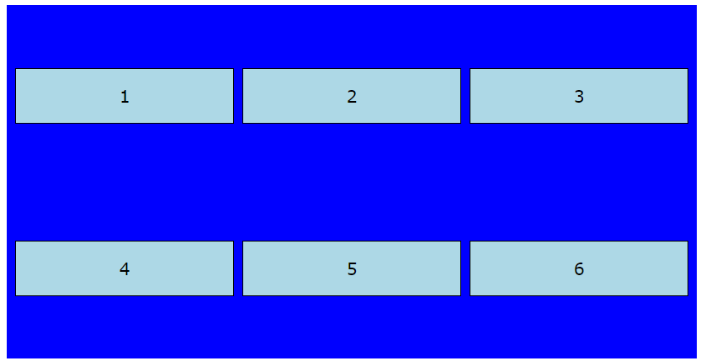
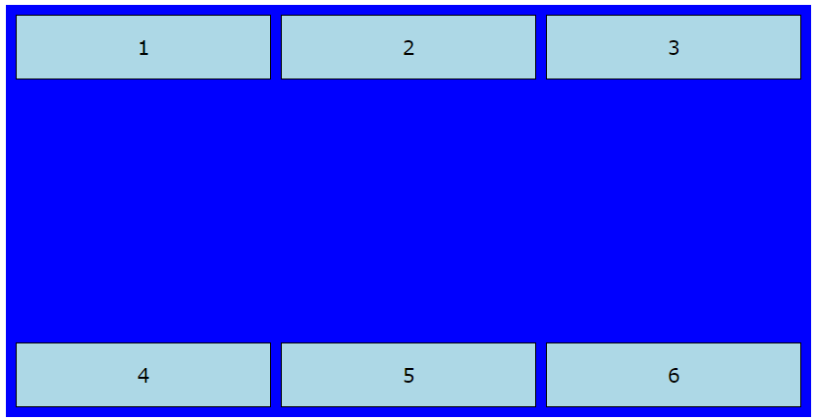
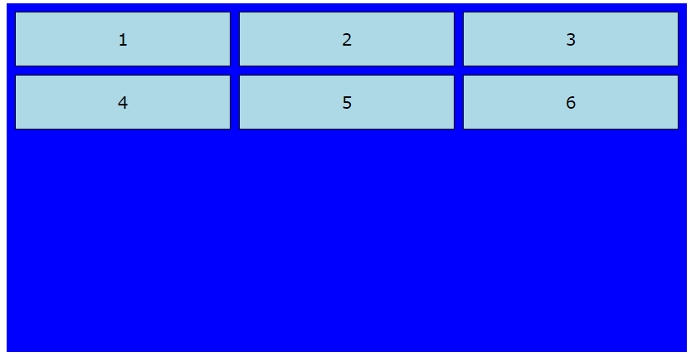
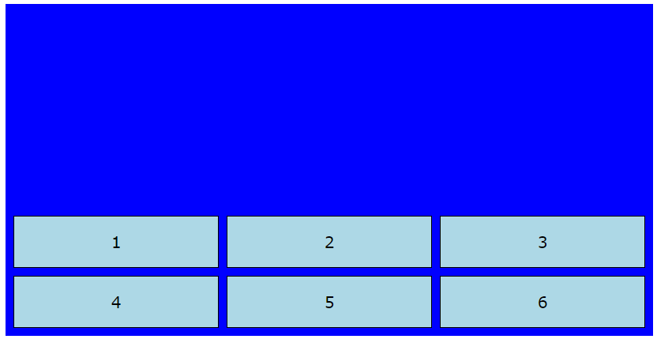
Grid | align-content
space-around
space-between
end
start
Notes:
Hoja genérica

Slide 26
Grid | grid-area
La propiedad grid-area especifica el tamaño y la ubicación de un elemento de cuadrícula en el diseño, y es una propiedad abreviada para las siguientes propiedades: grid-row-start, grid-column-start, grid-row-end y grid-column-end.
La grid-area también se puede utilizar para asignar un nombre a un elemento de la cuadrícula.
Y se puede hacer referencia a los elementos de cuadrícula con nombre mediante la propiedad grid-template-areas del contenedor de cuadrícula. +info
Notes:
Hoja genérica

Slide 27
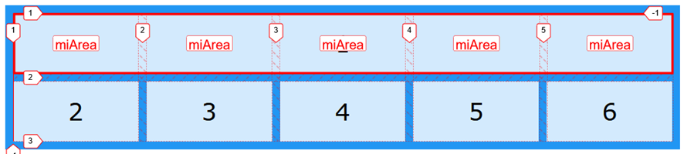
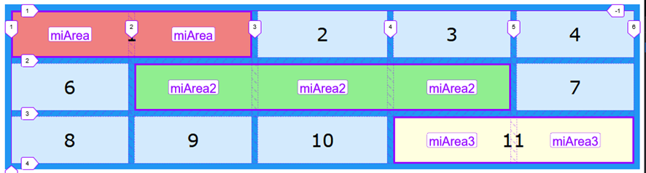
Grid | grid-area (ejemplos)
Caso 1: el área ocupa una columna.
Caso 2: el área ocupa un grupo de celdas en horizontal.
Notes:
Hoja genérica

Slide 28
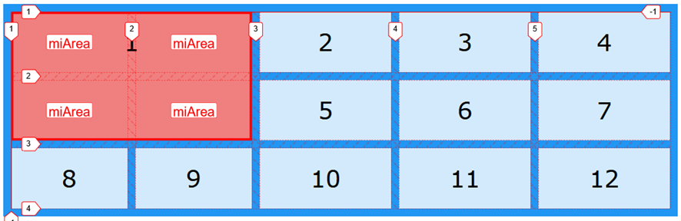
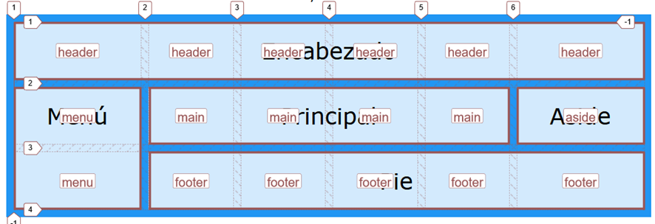
Grid | grid-area (ejemplos)
Caso 3: el área ocupa un grupo de celdas en vertical.
Caso 4: esquema básico de página Web, con 6 columnas y 3 filas.
Notes:
Hoja genérica

Slide 29
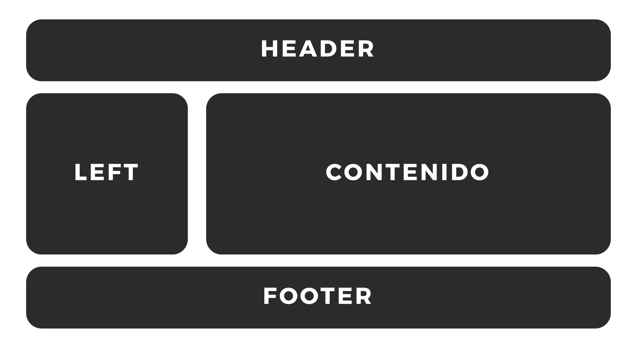
Grid | Ejemplo
En este 👉enlace se puede ver cómo crear un pequeño proyecto con CSS Grid.
Notes:
Hoja genérica

Slide 30
Media Queries
Notes:
Hoja genérica

Slide 31
Media Queries

Slide 32
Ejemplo:
.example {
padding: 20px;
color: white;
}
/* Extra small devices (600px and down) */
@media only screen and (max-width: 600px) {
.example {background: red;}
}
/* Small devices (600px and up) */
@media only screen and (min-width: 600px) {
.example {background: green;}
}
/* Medium devices (768px and up) */
@media only screen and (min-width: 768px) {
.example {background: blue;}
}
/* Large devices (992px and up) */
@media only screen and (min-width: 992px) {
.example {background: orange;}
}
/* Extra large devices (1200px and up) */
@media only screen and (min-width: 1200px) {
.example {background: pink;}
}
Puntos de corte (según ancho):
Hasta 600 px: Fondo rojo
Desde 600 px: Fondo verde
Desde 768 px: Fondo azul
Desde 992 px: Fondo naranja
Desde 1200 px: Fondo rosa
Notes:
Hoja genérica

Slide 33

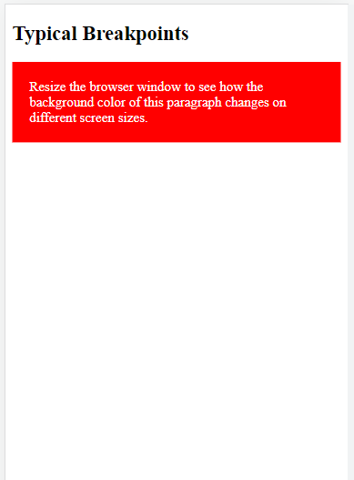
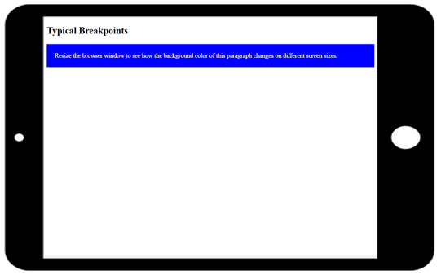
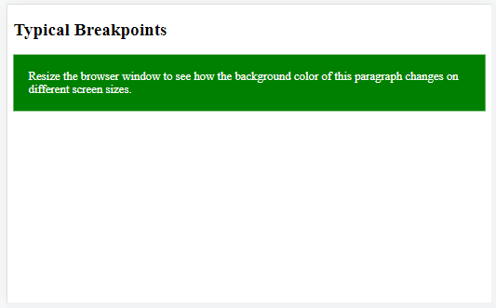
Breakpoints
650px X 400px
Small devices (portrait tablets and large phones, 600px and up)
850px X 600px
Medium devices (landscape tablets, 768px and up)
400px X 600px
Extra small devices (phones, 600px and down)
Notes:
Hoja genérica

Slide 34

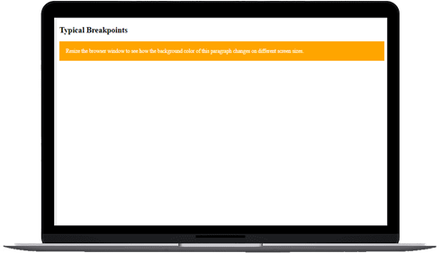
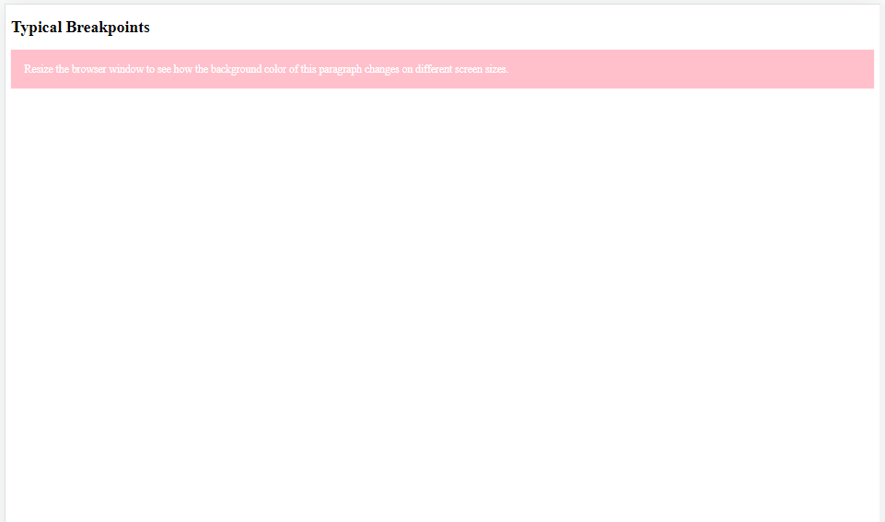
Breakpoints
1000px X 800px
Large devices (laptops/desktops, 992px and up)
1300px X 800px
Extra large devices (large laptops and desktops, 1200px and up)
Notes:
Hoja genérica

Slide 35
¡Vamos a la práctica! 🚀
Notes:
Hoja genérica

Slide 36



Ejercicios Prácticos
Optativos | No entregables
Sección reseñas
Crear al menos 3 cards en la sección de "Reseñas", utilizando Grid, para organizar al menos tres cards de manera responsiva.
Estructura HTML: Asegurate de tener una estructura básica que incluya una sección para "Reseñas" dentro de <main>, y que cada reseña esté dentro de un <div> con la clase card.
Aplicar CSS Grid: En el archivo styles.css, aplicá display: grid y grid-template-columns con repeat(auto-fit, minmax(250px, 1fr)) para hacer que las cards sean responsivas y se adapten a la pantalla.
Márgenes y Espaciado: Usá gap para dar espacio entre las cards y padding para que no queden pegadas a los bordes del contenedor.
Interactividad: Añadí un efecto de hover con transform: translateY(-5px) para que las tarjetas se eleven al pasar el mouse.
Box Model: Aplicá padding, border y box-shadow para darle estructura a las cards y hacerlas más atractivas visualmente.
Notes:
Se puede utilizar para títulos o resaltar conceptos.

Slide 37
Ejercicios Prácticos
Optativos | No entregables
Media Queries
Implementar una media queries en la sección “Contacto” que ajuste el diseño de la página para dispositivos móviles, asegurándote de que el layout de las cards de reseñas se adapte a pantallas más pequeñas
Estructura HTML: Asegurate de tener una estructura básica en el HTML con la sección de "Contacto" y el formulario correspondiente. Usá etiquetas como <section>, <form>, <input>, y <textarea> para los campos del formulario.
Media Queries: Implementá las media queries en el archivo styles.css usando @media (max-width: 768px) para ajustar el diseño en pantallas más chicas, como tablets o celulares.
Ajustar Cards: Utilizá grid-template-columns: 1fr en las cards de reseñas para que se apilen en pantallas pequeñas, lo que mejora la legibilidad y el uso en dispositivos móviles.
Formulario Adaptable: Cambiá el padding y los tamaños de los campos del formulario para que se vean más compactos y legibles en dispositivos con menos espacio.
Probar el Diseño: Probá el diseño con las herramientas de desarrollador para asegurarte de que las media queries se activan correctamente y el contenido se adapta a diferentes tamaños de pantalla.
Notes:
Se puede utilizar para títulos o resaltar conceptos.

